Slide 1
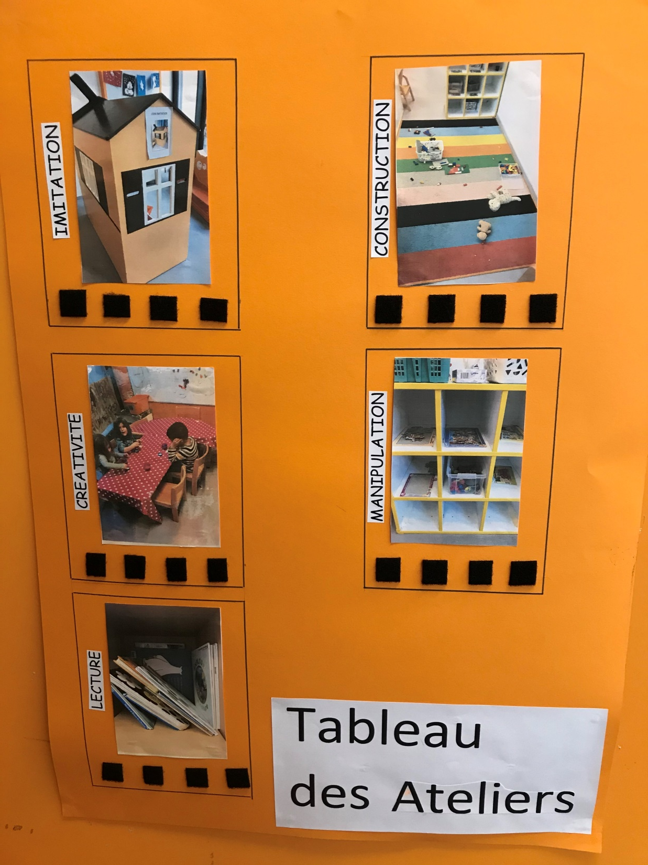
LES ATELIERS JOUER C’EST MAGIQUE
Charlotte Joliat
Nathalie Vicat

Slide 2
Petit rappel de jouer c’est magique
Jouer c’est magique est une pédagogie dite active, c’est-à-dire qu’elle est basée sur l’enfant, ses envies, ses besoins, ses intérêts et son niveau de développement. En proposant un environnement qui plaît à l’enfant et qui favorise le jeu avec ses pairs, nous contribuons à son bon développement.
On retrouve cinq principes dans la pédagogie jouer c’est magique!

Slide 3
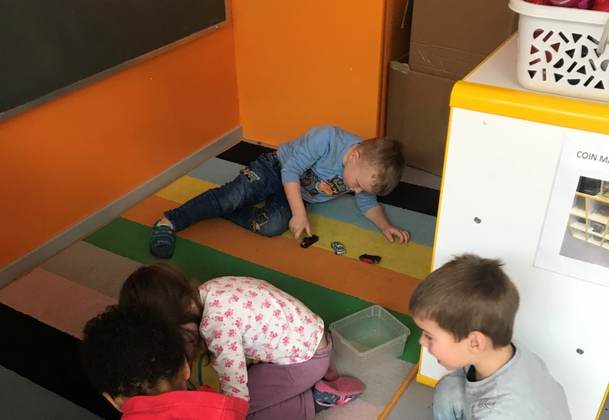
L’enfant apprend par le jeu ! : C’est pour cela que dans nos structures, les enfants choisissent leurs jeux. C’est en expérimentant de nouvelles choses qu’ils se développent le mieux.
Chaque enfant est un être unique ! : Chaque enfant avance à son propre rythme et doit être respecté dans le groupe.
Le développement de l’enfant est un processus global et intégré ! : Par exemple, en faisant de la pâte à modeler, l’enfant va développer : la motricité fine, la perception de l’espace, le sensoriel et bien d’autres choses encore. Tous les enfants ont en eux, les moyens de développer ces capacités.
L’enfant est le premier agent de son développement ! : C’est l’enfant qui décide d’expérimenter de nouvelles choses, d’où l’importance de lui proposer des choses qui l’intéresse. L’éducatrice soutient ces acquisitions en étant présent aussi bien physiquement que psychiquement.
La collaboration entre les parents et le personnel contribue au développement harmonieux de l’enfant ! : Il est important que la confiance soit réciproque.

Slide 4
Règles de base des Ateliers
Avoir un tableau de choix des atelier (explication complète dans un futur slide)
Le personnel encadrant doit avoir un signe distinctif sur lui qui permet aux enfants de savoir quand l’Atelier commence, le moment où il n’interviendra plus.
Avoir une salle avec des coins attrayants pour les enfants et qui leur permet d’expérimenter les expériences clefs.
Pour que l’enfant puisse consolider ses compétences, il est recommandé de proposer les Ateliers au moins deux fois par semaine.
Respecter les trois étapes de l’Atelier (planification, jeux, retour).

Slide 5
Les trois étapes de l’Atelier :
La planification
Moment où l’enfant choisit son coin de jeu.
Le jeu
Moment où l’enfant reste dans le coin qu’il a choisi sans intervention de l’adulte.
Le retour
Moment où l’enfant partage et raconte ce qu’il a fait lors de son moment de jeu.

Slide 6
La Planification
C’est lors du moment de planification que nous utilisons un tableau. Sur ce tableau, on va retrouver une photo de chaque coin, ce qui va susciter l’intérêt et aider l’enfant à faire son choix pour un coin de jeu ou un autre.
A côté des photos, le nombre de places disponibles pour chaque coin doit être spécifié clairement pour les enfants. En sachant que le nombre de place total doit être égal au nombre d’enfants présents plus un.
L’un après l’autre les enfants, dans un ordre non défini à l’avance (tirage au sort,...), vont venir poser leur photo dans le coin qu’ils auront choisi.
Une fois que tous les enfants auront posé leur photo, ils rejoindront l’espace de jeu choisi.

Slide 7
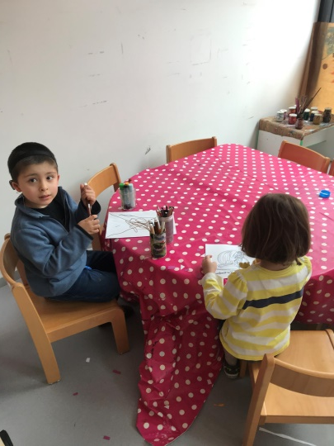
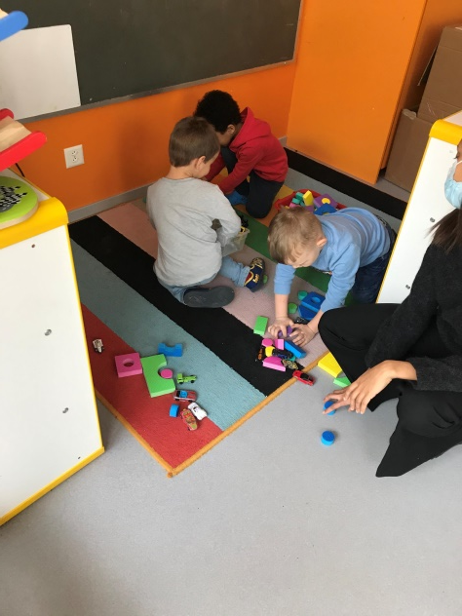
Le moment du jeu
Une fois dans les coins, les enfants vont pouvoir expérimenter par le jeu. Il est possible pour les moments d’Ateliers d’ajouter de nouveaux éléments dans les coins pour les rendre encore plus attractif (à faire avant que les enfants choisissent leur coin).
Lors de ce moment, le personnel encadrant se retire. Il met un signe distinctif (chapeau, tiki…)pour permettre à l’enfant de distinguer le moment où le jeu lui appartient complètement, où l’adulte intervient uniquement en cas de danger et jamais avec la parole.
Pour déterminer le temps que va durer ce moment, il y a deux possibilités :
soit en le prévoyant et en utilisant un time-timer,
soit c’est l’adulte qui y met fin lorsque la moitié du groupe plus un enfant ne jouent plus.
Il arrive régulièrement que certains enfants arrêtent de jouer un moment, puis qu’ils se remettent à expérimenter.

Slide 8
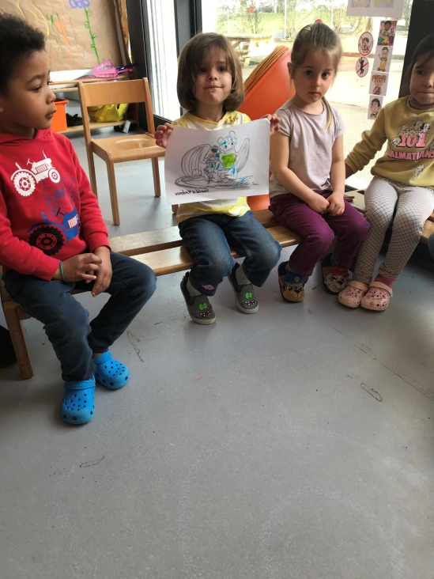
Le retour
Une fois le moment de jeu terminé, il est important que les enfants échangent avec leur pairs et les adultes sur ce qu’ils ont pu expérimenter lors du moment de jeu.
Cela peut se faire sous différentes formes : lors d’un moment de réunion(causerie), lors du repas, sous forme de dessin, ou en montrant ce qu’il a fait lors de ce moment...
C’est comme cela que l’enfant restructure ses pensées et réorganise toutes les informations qu’il a pu recevoir lors de ce moment d’Atelier.
Le moment de rangement se déroule soit avant, soit après le moment du retour.

Slide 9
Bienfaits des Ateliers pour les enfants
Lors de la phase de planification, l’enfant va se retrouver devant un choix : quel coin va-t-il choisir, avec quels copains ? C’est lui qui va décider en fonction de ses envies, ses intérêts...
Cela lui donne un moyen de développer sa capacité à planifier. En se retrouvent devant ce choix, il va imaginer ce qu’il fera durant le moment de jeu.
Durant le moment de jeu, l’adulte n’intervient que par sa présence bienveillante afin de donner un cadre sécurisant pour les enfants. Les enfants devront alors résoudre les problèmes qu’ils vont rencontrer (conflits, besoins d’aide pour quelque chose...) seul ou avec l’aide de ses paires.
Il développe les expériences clefs dans le domaine socio-affectif, il se rend compte qu’il peut faire des choix, qu’il a de bonnes idées et qu’il peut les évaluer, ce qui augmente son estime de soi.
Il va devoir également développer son langage en exprimant ses choix puis en racontant au groupe ce qu’il a fait durant son moment de jeu.
En suivant les trois étapes de l’atelier, l’enfant construira une compréhension du temps : lors de la planification : je ferai !, lors du jeu : je fais !, lors du retour : j’ai fait !
Toutes ces expérimentations accompagnent également l’enfant dans l’acquisition de son autonomie.
C’est dans les Ateliers, que l’apprentissage actif est exploité à son maximum, c’est donc la pièce maîtresse de jouer c’est magique.

Slide 10
Rôle de l’éducatrice lors des Ateliers
Proposer des coins attrayants pour les enfants répondant à leurs envies et à leurs besoins.
Rappeler aux enfants tout ce qu’il est possible de faire dans les coins pour les aider dans leurs choix. En leur posant des questions, il est important d’aider les enfants à exprimer leurs intentions de jeu, les soutenir dans l’élaboration de leurs idées.
Lors du moment de jeu, l’éducatrice se met en retrait, elle n’intervient pas, mais doit être là aussi bien physiquement que psychiquement. Cette posture permet à l’enfant de se trouver dans un cadre sécurisant et donc d’expérimenter de nouvelles choses.
Le moment de jeu est un moment privilégié pour les observations : mieux connaître les préférences des enfants, leurs besoins et leurs nouvelles acquisitions. Tout cela permettra de revoir l’agencement de la salle ou de modifier le matériel mis à leur disposition.
L’éducatrice doit faire confiance aux enfants, ce moment de jeu leur appartient. L’éducatrice doit laisser faire sans toutefois laisser un enfant dans la détresse.
Lors du moment du retour, l’éducatrice doit soutenir l’enfant dans ses explications, l’aider à verbaliser ce qu’il a vécu en lui posant des questions fermées.
Valoriser le retour et les initiatives de chacun fortifiera leur confiance en eux, et donnera envie aux autres d’expérimenter les mêmes choses lors du prochain Atelier.

Slide 11
Fin
Merci pour votre attention!
Essayez, vous verrez que les moments d’Atelier sont des moments vraiment super !!

